Slide 1
Entrepreneuriat & Construction d’un Business Modèle & d’uNE ROADMAP
LP MAAP & MAFICO
Lionel Maltese

Slide 2
pedagogie
PARTIR DE L’EMPIRIQUE : classe inversée, commencer par les résultats pour comprendre l’intérêt du module de cours
EXPLIQUER : Théories, Modèles, Cas Bonnes ou Mauvaises Pratiques
CHALLENGER les étudiants : Mise en situations professionnelles, Présentations, Animations

Slide 4
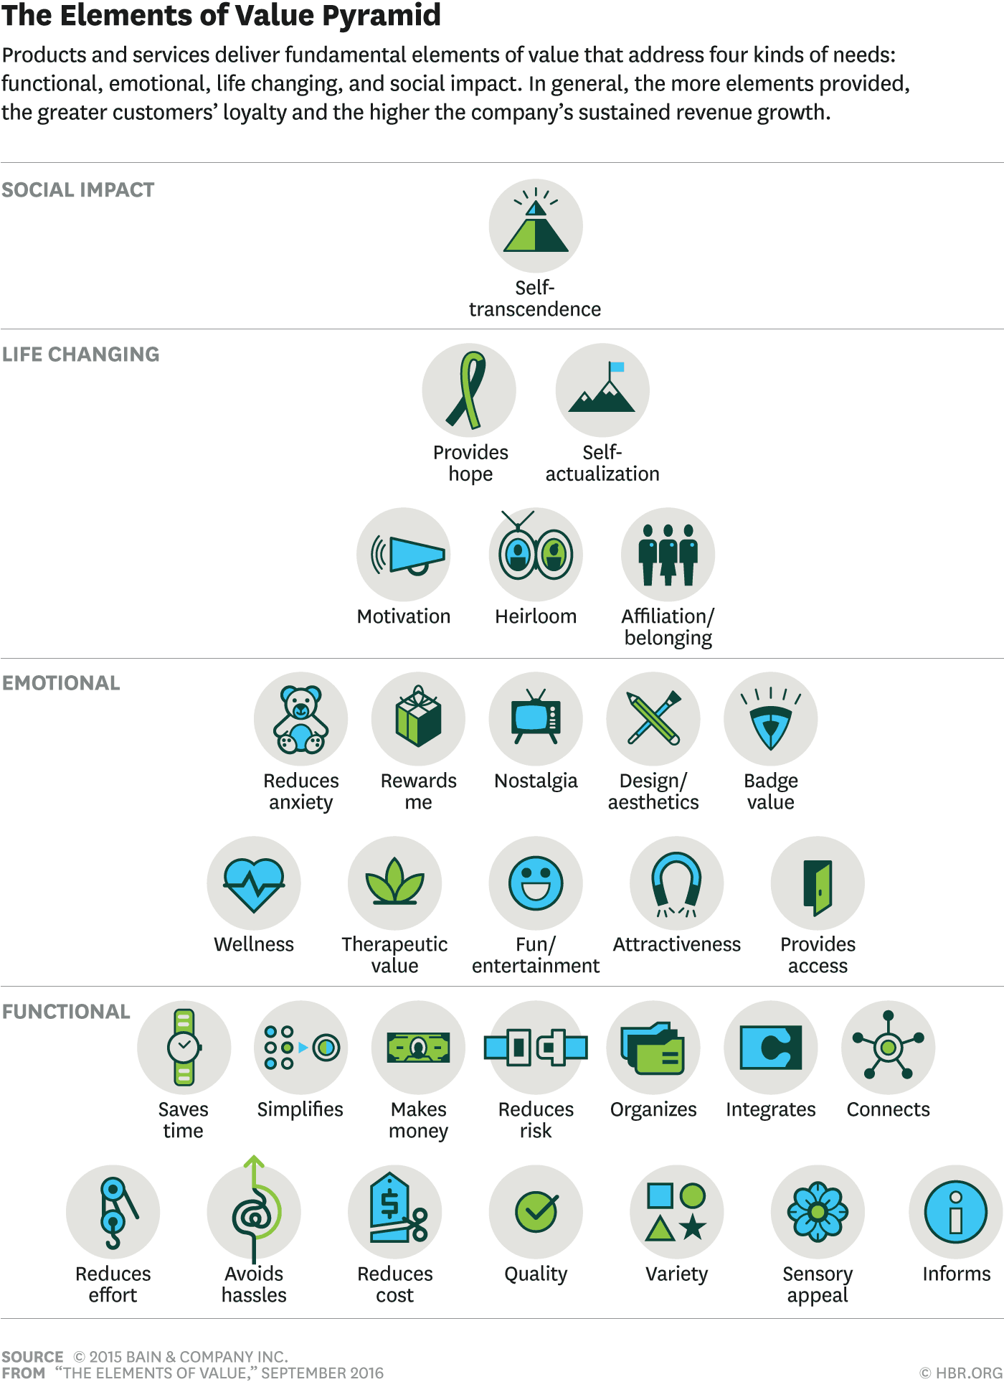

Slide 5
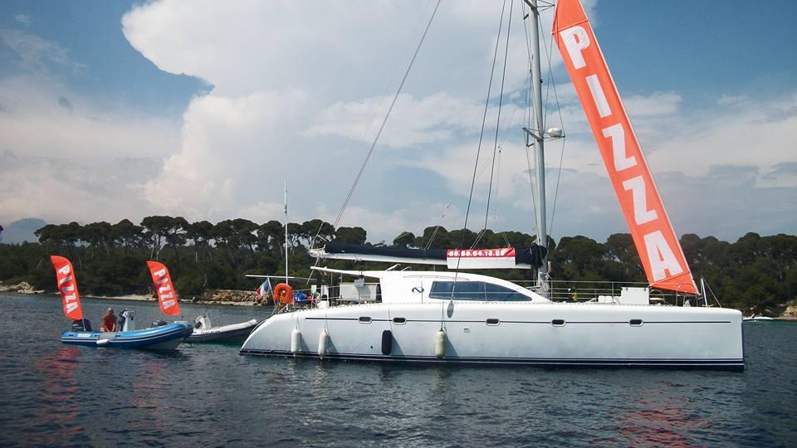

Slide 8
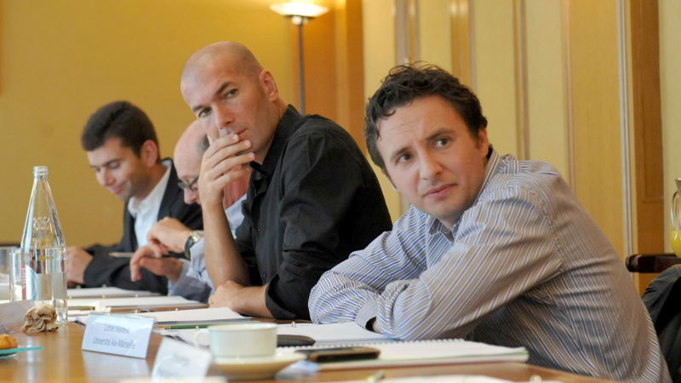

Slide 12
Success comes from knowing that you did your best to become the best that you are capable of becoming. John Wooden
EXPERIENCE
Savoir
COMPETENCE
EXPERTISE
Savoir-Faire
EQUIPE
Savoir-être

Slide 14
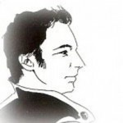
Lionel Maltese Enseignant - Chercheur – Entrepreneur ?
Enseignement (2004…)
Stratégie – Entreprenariat – Communication
Management & Marketing du Sport
AMU (IUT-IAE-DROIT)
KEDGE BS (2006…)
Universités étrangères (US, Chine, Esp…)
Administration
Fondateur, Directeur puis co-Directeur LP Chargé de Projet Digital (ex LP M@NTIC) 2005-2019
Co-responsable Etudes DUT GEA 2^{ième} année depuis 2015
Relations Internationales 2008-2009
Responsable Qualité 2012-2013
Recherche (2001…)
Management des actifs stratégiques
Marketing sportif
Reputation Management
Consulting (1999…)
Manager Délégué
Circuit ATP – WTA (Open13, Open de Nice Côte d’Azur, WTA Brussels Open, BNP Paribas Masters, Open de Lyon…)
Consultant Stratégie et Marketing Sportif pour OM
PSG
BNP Paribas
Chroniqueur
Média
Le Figaro/Sport24, France Football, L’Equipe, Le Monde – The Conversation ...
Elu Dirigeant (2017…2020)
Membre du Comité Exécutif de la Fédération Française de Tennis en charge du développement économique et Département R&D

Slide 15
Plan du Module MAAP 24H
Séance 1 (26/11) : Cours stratégie entrepreneuriale
Séance 2 (03/12) : Workshop Business Model / Business Plan par groupe
Séance 3 (16/12) : Présentations / analyse critique / améliorations
Séance 4 (06/01) : Cours Méthodologie Audit Stratégique & Management Stratégique
Séance 5 (07/01) : Cas Pampelonne Organisation
Séance 6 (13/01) : Finalisation cas Pampelonne Organisation
Séance 7 (20/01) : Cas Live Padel Bocage
Séance 8 (21/01) : Résolution Exam Padel Bocage

Slide 16
Plan du Module MAFICO 27H
Séance 1 (12/11) : Cours stratégie entrepreneuriale
Séance 2 (26/11) : Workshop Business Model / Business Plan par groupe
Séance 3 (03/12) : Présentations / analyse critique / améliorations
Séance 4 (10/12) : Oraux Groupes Business Plans / Business Model
Séance 5 (13/01) : Cours Méthodologie Audit Stratégique & Management Stratégique
Séance 6 (03/02) : Cas Pampelonne Organisation 3,5
Séance 7 (10/03) : Finalisation cas Pampelonne Organisation
Séance 8 (17/03) : Cas Live (ATC)
Séance 9 (18/03) : Résolution Exam ATC

Slide 17
OBJECTIFS Partie Entrepreneuriat
Démarche entrepreneuriale
Conceptualiser un Business Modèle
Présenter un Business Plan
Examen rendu du Business Plan / Model + : Dernière séance

Slide 18
Qu’est-ce que l’Entrepreneuriat ?
Démarche qui consiste à créer une entreprise en tenant compte des capacités de « l’entrepreneur » à la développer
Consécration de l’esprit d’entreprise, de la volonté d’entreprendre dans les « affaires »
Moteur de l’Entrepreneuriat = INNOVATION

Slide 20
Innovation & Entrepreneuriat
L’innovation =
Créer une entreprise différente de ce que l’on connaissait auparavant, c’est découvrir ou transformer un produit, c’est proposer une nouvelle façon de faire, de distribuer ou de vendre

Slide 21
L’acteur de l’Entrepreneuriat : l’entrepreneur
L’innovation ne peut se réaliser que si elle émane d’un entrepreneur qui prend des risques et qui organise son développement, bref qui « entreprend ».
L’entrepreneur c’est celui qui innove en fonction des opportunités qui se présentent, mais aussi qui organise les ressources pour produire et commercialiser, tout en recherchant son intérêt.

Slide 22
Caractéristiques de l’entrepreneur : traits de caractère
Indépendance : ils préfèrent recevoir ou gagner moins, tout en étant leur « propre maître ».
Forte confiance en eux : ils sont par définition optimistes et croient en leur « bonne étoile ».
Persévérance : ils savent que le succès ne viendra pas tout de suite, qu’ils devront mettre beaucoup d’énergie pour arriver à leurs fins, qu’ils doivent jouer avec le temps.

Slide 23
Caractéristiques de l’entrepreneur : opportunisme
A l’affût d’opportunités ou de nouveautés, de manière à mieux répondre au marché ou à ouvrir un nouveau marché.
Entreprendre = conquérir une place de marché, c’est-à-dire s’insérer entre d’autres firmes pour remporter une affaire et la poursuivre, même au dépends de la concurrence.

Slide 24
Caractéristiques de l’entrepreneur : organisateur
L’entrepreneur est un être ingénieux qui sait habilement organiser les ressources (nécessairement limitées)
Il met tout en oeuvre pour développer et commercialiser son innovation.
S’il n’est pas organisateur (gestionnaire), il s’associe ou se forme à l’administration et la gestion.

Slide 25
Caractéristiques de l’entrepreneur : joueur
Il aime les défis pour les défis.
Mais il doit savoir gérer le risque : l’innovation est directement liée à l’incertitude donc l’entrepreneur doit distinguer l’incertitude du risque (salaires, capitaux propres, premiers contrats…

Slide 26
Caractéristiques de l’entrepreneur : motivé
Le défi est la première source de motivation
Le profit n’est au départ « qu’une théorie économique » mais il est perçu comme une contrainte car il permet de compenser les premiers coûts voire de financer le succès.
La motivation est donc implicite pour un entrepreneur !

Slide 27
Selon les conditions de la création : l’artisan et l’opportuniste
L’entrepreneur artisan crée son entreprise sans grande expérience, notamment en matière de gestion :
Compétence technicienne
Activités faiblement innovantes
L’entrepreneur opportuniste est plus âgé et plus expérimenté, particulièrement en matière de gestion :
Souvent cadre ou ingénieur
Projet mûri lié à une opportunité d’innovation
Capital personnel important

Slide 28
Selon le profil du dirigeant : le technicien et le manageur
Le technicien s’intéresse avant tout aux conditions de fabrication du produit ou du service (par ex : cuisinier restaurateur) :
Mise en avant de ses compétences professionnelles, son savoir-faire, son métier
Proche de l’artisan, beaucoup d’ingénieurs qui créent leur entreprise se révèle plus techniciens que manageurs (ex : ingénieur en informatiques) ; par contre certains artisans peuvent se révéler être d’excellents gestionnaires (restauration, maçons…)
Le manageur va se concentrer sur les problèmes de gestion des ressources souvent du fait de sa formation supérieure ou de son expérience professionnelle :
Attentif à la réduction des coûts et à l’économie de moyens
Attentif aux investissements hors production (informatisation par exemple)

Slide 29
Selon les conditions de l’innovation : du « prospecteur » au « réacteur »
Prospecteur : innovateur « pur », recherche en permanence d’innovations (produit ou procédé) mais pas de sûreté en termes de rentabilité ou de développement (ex : activités de hautes technologies comme la biotechnologie, souvent rachetées par de grands groupes industriels)

Slide 30
Selon les conditions de l’innovation : du « prospecteur » au « réacteur »
L’innovateur va beaucoup plus loin : on attitude vis-à-vis de l’innovation est délibérée , il recherche systématiquement des innovations (de produit ou de procédé) qu’il exploite à fond lui-même. Cette attitude se développe fortement du fait de la pression exercée par les grands donneurs d’ordre et par les distributeurs. Cette personne possède une activité de veille technologique et concurrentielle très forte, et possède un budget R&D qui peut être élevé.

Slide 31
Selon les conditions de l’innovation : du « prospecteur » au « réacteur »
Le suiveur va imiter, suivre systématiquement, de façon délibérée, les innovations qui apparaissent sur le marché. Cette démarche, bien connue des entreprises japonaises, peut s’avérer très compétitive : les innovateurs « ouvrent la piste » nouvelle, et subissent des coûts d’innovation. Les suiveurs mettent l’accent sur l’amélioration de l’ innovation, sur les problèmes de gestion, abaissant ainsi les coûts. Mais attention au coût des brevets….

Slide 32
Selon les conditions de l’innovation : du « prospecteur » au « réacteur »
Le réacteur adopte une stratégie émergente et réactive. L’entrepreneur s’adapte après-coup et au coup par coup. Cette attitude « opportuniste », passive, peut s’avérer payante lorsque le degré de turbulence du secteur est assez faible, et lorsque la fidélisation des clients sur les produits innovants est moins importante que la fidélité à l’entreprise ou à son patron. Par exemple, certains sous-traitants attendent que les donneurs d’ordre leur impose certaines modifications de procédé ou de produits.

Slide 33
Logique d’action patrimoniale : le PIC
Accumuler du patrimoine, des actifs ayant une valeur de cession ou d’usage.
Priorité à la Pérennité de son affaire
Préserver l’Indépendance patrimoniale en refusant des associés voire des emprunts extérieurs
Croissance de l’affaire réactive c’est-à-dire acceptée si elle ne remet pas en cause la pérennité et l’indépendance patrimoniale.
Exemples types : affaires familiales

Slide 34
Logique d’action patrimoniale : le CAP
A la logique d’accumulation on peut opposé la logique de valorisation des capitaux : la rentabilité de CT peut être élevé mais la valeur de cession de l’affaire peut être faible voire nulle.
En priorité : Croissance forte et sans doute risquée
Recherche de l’Autonomie de décision
Peu Préoccuper par la Pérennité de son affaire : il pourra facilement changer d’activité…
Exemple Type : Bernard Tapie…

Slide 36
Pas bête ! www.meilleurmobile.com
Meilleurmobile.com est le spécialiste du téléphone mobile avec ou sans abonnement, le seul site à proposer les offres des 5 opérateurs mobiles Orange, SFR, Bouygues Telecom, Debitel et Universal mobile, ainsi qu'un comparateur exclusif pour choisir votre forfait et optimiser votre budget (en moyenne 150€ d'économie par an).

Slide 37
Créé par Jean-Vital de RUFZ (ex-directeur marketing et communication de Bouygues Telecom, directeur de division des offres prépayé et de la marque Nomad), Vincent Gazeau (ex-directeur de la communication commerciale de Bouygues Telecom et directeur commercial de Lagardère Video) meilleurmobile.com bénéficie d'une expérience unique accumulée pendant 9 ans par les fondateurs dans tous les aspects de la commercialisation des offres de téléphonie mobiles et de la relation clients.

Slide 38
Vous trouverez sur meilleurmobile.com des conseils exclusifs qui n'existent nulle part ailleurs :
Le comparateur de forfaits unique sur le marché Français : il vous permet d'identifier, par rapport à votre consommation réelle ou supposée, l'offre la moins chère de chaque opérateur et de réaliser une économie moyenne de l'ordre de 150€ par an sur un forfait.
Un sélécteur multicritères permettant de choisir votre mobile en fonction des caractéristiques les plus pertinentes ou les plus évoluées selon votre usage.
Des fiches techniques constamment réactualisées par des experts de la téléphonie mobile qui vous donneront toujours le dernier aperçu des évolutions techniques ou des possibilités réelles d'utilisation.

Slide 41
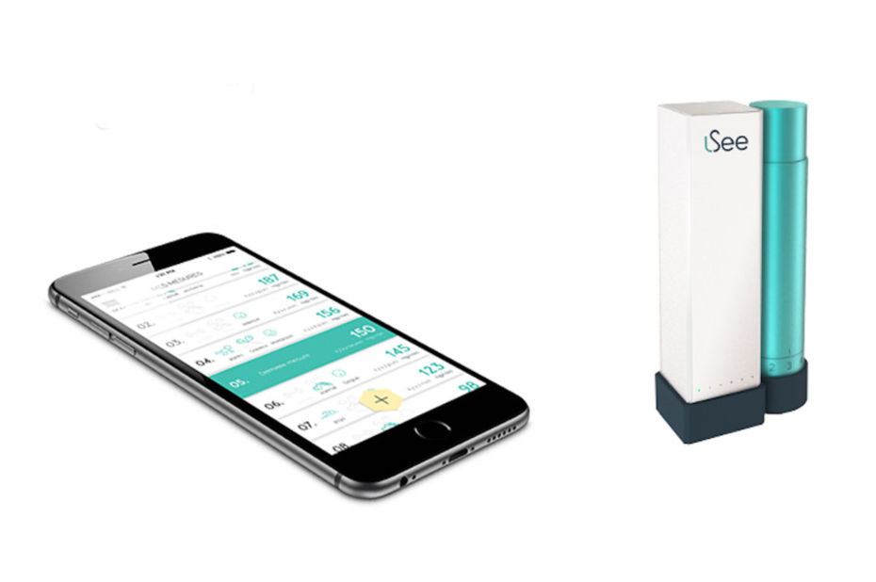
La clé : le besoin
Créer ou mieux satisfaire un besoin de consommation !
CAS lSee

Slide 44
Proposition de valeur ?

Slide 47
Compétences clés : manager sa chance !

Slide 49
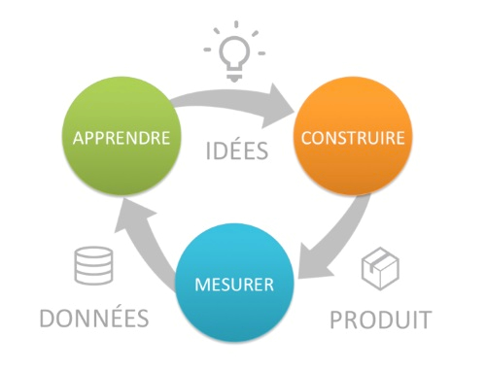

Slide 50
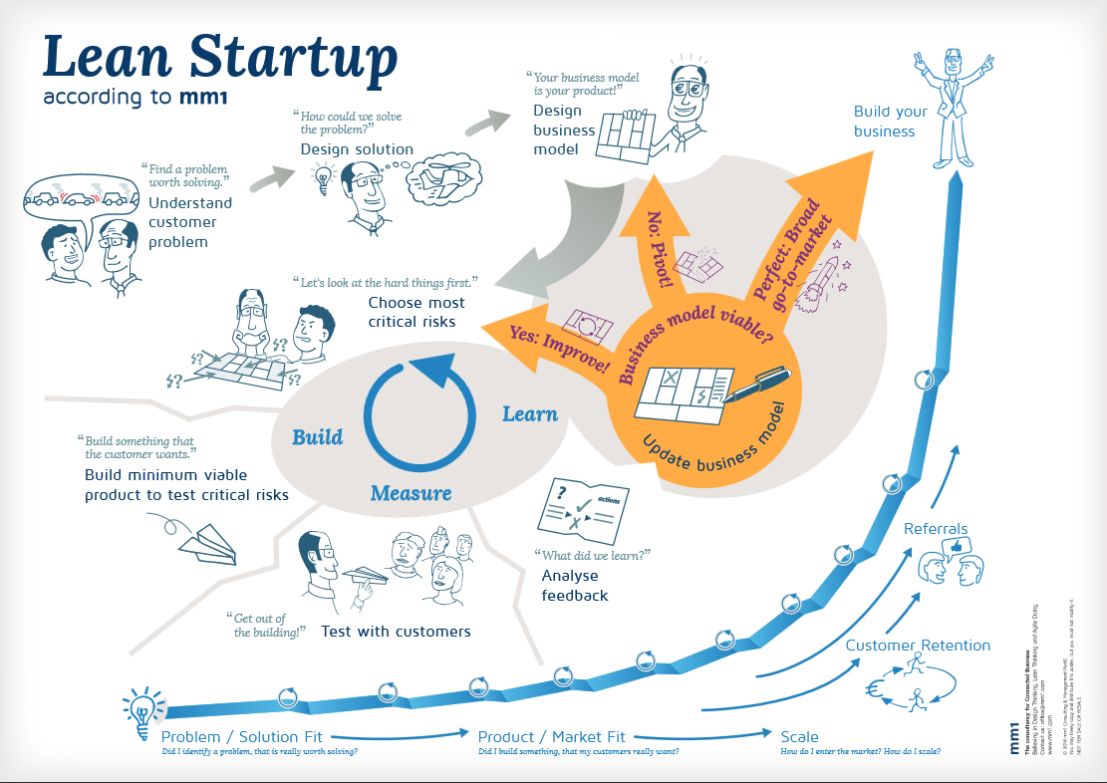

Slide 51
L’acte de l’Entrepreneuriat : la création d’entreprise

Slide 52
Les différents types de création
Une idée nouvelle :
Idée innovante de produit ou d’une façon nouvelle de le fabriquer ou de le commercialiser.
Transformation de l’expérience acquise :
Fait d’individus qui ont déjà une bonne expérience de travail et qui décident de se lancer dans le même secteur mais d’une façon différente

Slide 53
Les différents types de création
Seul ou en équipe :
Démarrer une entreprise seul ou avec quelqu’un qui a des aptitudes complémentaires (par ex : un bon innovateur + bon gestionnaire : K.Z créée M. K ingénieur des Arts et Métiers et M. Z des HEC Paris).
Avec l’aide extérieure :
On peut commencer dans un incubateur, une pépinières d’entreprises, qui fournit tout un ensemble de soutiens allant de services partagés comme l’informatique voir le conseil en démarrage et développement.

Slide 54
3 grandes phases pour créer son entreprise
Genèse de l’idée | Business Plan | Levée de capitaux | Création | Activité
Phase 1 : étude (6 à 9 mois) |  | Phase 2 : réalisation (6 à 9 mois) |  | Phase 3 : exploitation
« Trouver la bonne idée » |  | « Le bon moment » |  | « Assurer les bons moyens »

Slide 55
1. Trouver la bonne idée
Faisabilité : mon idée est elle réalisable ?
Spécificité : mon idée est elle spécifique ou originale ?
Satisfaire une attente (un besoin) ou susciter l’envie
Innovante : apporter le plus qui fera la différence
Une bonne idée s’expose clairement
Vérifier auprès des organismes compétents (Institut National de la Propriété Intellectuelle, CCI, chambre des métiers, Internet…)
Être motiver pour transforme un projet en réalité

Slide 57
2. Le bon moment ?
« Étude de marché »
Le moment n’est pas le fruit du hasard : s’informer auprès de la chambre de commerce locale
Être un maximum disponible au moment de la création
Avoir acquis une expérience suffisante dans le domaine d’activité de votre projet
Tenir compte des spécificités locales

Slide 58
3. Assurer les bons moyens
Quelle structure juridique ?
Quelles sont les perspectives commerciales ?
Quelles sont les conséquences pratiques du démarrage de votre activité (locaux, embauche(s), financement de court terme) ?

Slide 59
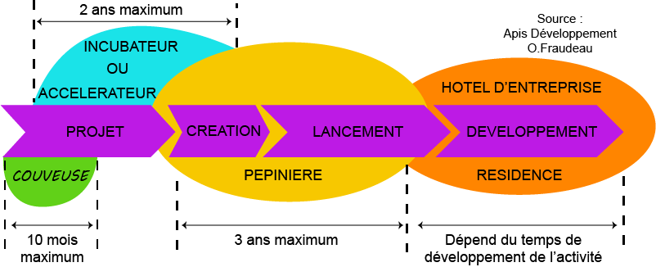

Slide 61
Formaliser son Business Model
Un Business Model ou modèle d'affaire est l'ensemble des mécanismes permettant à une entreprise de créer de la valeur à travers la proposition de valeur faite à ses clients, son architecture de valeur (comprenant ses ressources, sa chaîne de valeur interne et externe) et de capter cette valeur pour la transformer en profits.
Michael porter (2001) : « une façon d’expliquer comment l’entreprise génère du profit »
« les choix qu’une entreprise effectue pour générer des revenus » (Warnier, Demil et Lecocq, 2004)
Cela résume la façon dont l’entreprise prévoit de servir ses clients. Cela implique tant l’élaboration de la stratégie que sa mise en œuvre.

Slide 62
Un Business Model répond au questions suivantes :
Comment les clients sont choisis ?
Comment est élaborée l’offre de produits (services) ?
Comment on se rend utile aux clients ?
Comment les clients sont conquis et fidélisés ?
Comment le marché est couvert (Quelle sont les stratégies de publicité et de distribution?)
Comment sont définies les taches à réaliser (organisation) ?
Comment les ressources sont allouées (articulées) ?
Comment le profit est généré ?

Slide 63
Expliciter votre Business Modèle Adapté de Gary Hamel : Leading the Revolution (2002)
Bénéfices clients
Configuration
Périmètre d’actions
Customer Interface
Cibles !
Modes de
commercialisation
Communication
CRM
Pricing
Core Strategy
Objectifs & Missions
Différenciations
Adéquation produits
Marchés
Strategic Resources
Couplage capacités
Déploiement
Co-spécialisations
Value Network
Fournisseurs
Partenaires
Stakeholders

Slide 64
Les 3 piliers d’un Business Model
Un Business Model décrit les mécanismes permettant à une entreprises de générer des profits en s’articulant autour de 3 piliers :
Proposition de valeur
Architecture de valeur
Equation de Profit

Slide 66
Les 3 piliers d’un Business Model (Lehmann-Ortega, Musikas, Schoettl)
Décrire l’offre proposée au client à travers le :
QUOI : attractivité pour le client (produit –service – expérience)
COMMENT : façon dont l’entreprise élabore et délivre la proposition de valeur pour le client (alchimie ressources – compétences – assets management)
ORIGINE DE LA RENTABILITE : Association du CA (en lien avec le prix et les volumes), coûts et capitaux engagés.

Slide 67
Exemple d’une compagnie aérienne low-cost
Architecture de valeur :
Agencement ressources et compétences
Equation de profit
- CA
- Structure de coûts
- Capitaux engagés
Proposition de valeur :
- Clients
-Produits et/ou services
- Prix
Qui ? Quoi ?
Comment ?
Avions neufs identiques (coûts de maintenance bas)
Hôtesses multitâches (sol et vol)
Nombreuses rotations
Touristes, nouveaux clients
Vol sans service
Prix très bas
CA grâce au volume
Coûts bas
Immobilisations élevées
Flotte d’avions
Combien ?

Slide 68
Représentation CANVAS (Alexander Osterwalder)
La proposition de valeur faite au client
La division de la clientèle en segments
Les relations avec cette clientèle
Les canaux de distribution auxquels on a recours
Les activités clés qu’il faut maîtriser
Les ressources clés auxquelles il faut pouvoir accéder
Le réseau de partenaires que ceci implique d’avoir
Les coûts de la structure de l’entreprise
Les flux de revenus

Slide 70
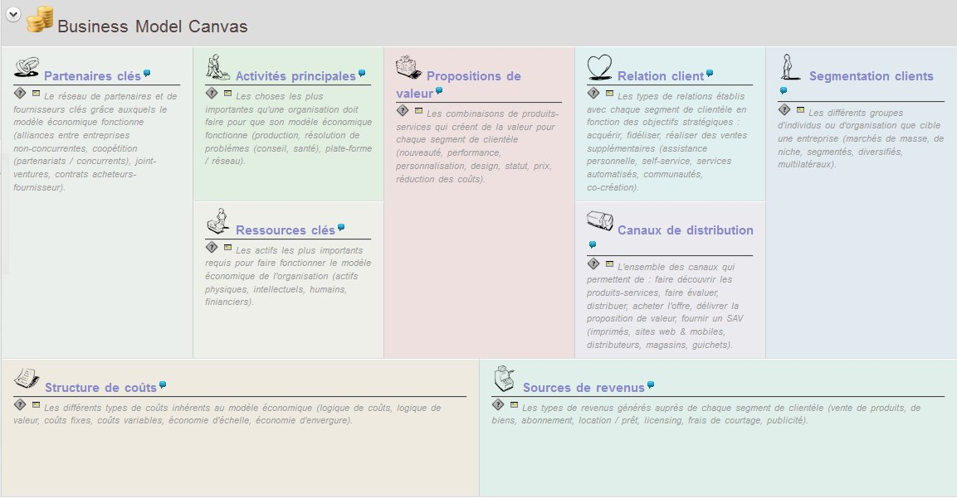

Slide 72
Modèle RCOV (Demil, Lecoq, Warnier)
Ressources & Compétences
(RC)
Propositions de valeur
(V)
Organisation interne et externe
(0)
Volume et structure de revenus
Flux des encaissements
Volume et structure des coûts
Flux des décaissements
Marge et flux de trésorerie

Slide 73
Le BM des agences immobilières
Proposition de valeur aux vendeurs
Vendre rapidement un bien à un prix le plus élevé possible
Ressources & Compétences
Catalogue, connaissance du marché local, compétences des agents, agence, éventuellement publicité
Propositions de valeur aux acheteurs
Acheter un bien correspondant le plus à ses aspirations et aux prix le plus juste
Organisation
Agents immobiliers, éventuellement collaboration avec les autres agence d’un réseau
Revenus
Commission d’environ 5% du montant de la transaction * Nombre de transaction
Coûts
Loyer et salaires fixes des agents, commissions sur ventes versées aux agents
Marge
Dépend essentiellement du nombre de transactions

Slide 77
Business Model d’une Grande Ecole de Commerce
Personnels
Administratifs
(gestion des stages,
Projets, recrutement,
promotion…)
Connaissance
des accréditions
Communication
Lobbying
Lieux
(établissements)
de pédagogie
pour les Etudiants
5
2
4
25 %
6
Réputation
Classement
(Accréditations)
Partenariats
Entreprises
(Apprentissage
et alternance)
Universités étrangères
(doubles diplômes)
8
7
25 %
3
9
Professeurs
Chercheurs –
Enseignants
10
Commercialisation
Négociation
Lobbying
1
50 %
Capacité de
publications
Internationales
Relationnel
Recherche
Ressources
Compétences

Slide 78
Qu’est qu’un business Plan
Un business plan établit la méthode pour gérer une activité spécifique pendant une période future définie
Un plan passe généralement en revue l’état d’une organisation et établit une stratégie commerciale pour environ 5 ans avec un plan d’exploitation plus détaillé et un budget pour l’année suivante. La stratégie et le plan couvre toute les activités de l’entreprise.

Slide 79
Qu’est ce qui fait la qualité d’un Business Plan ?
Comment faire un mauvais Business Plan :
Sur le fond : imprécisions, compréhension incomplète du problème, mauvaise évaluation des attentes du consommateur et des concurrents…
Sur la forme : s’interdire des phrases du type « après avoir réaliser une étude de l’environnement et des forces et des faiblesses de ma future entreprise, j’ai analysé… pour…
Sur la présentation : trop technique, froide, lecture insipide d’un diaporama, sans passion…

Slide 81
Rédaction – Présentation Quoi ? Pourquoi ? Comment ?
Qui ?
Métier de votre entreprise avec une définition large du projet, identification de la population cible, vision, sources de la rentabilité, domaine d’activité stratégique, business modèle (métier, positionnement, spécificité, compétences clés, réponse à une demande) à la base du CA

Slide 82
Rédaction – Présentation Quoi ? Pourquoi ? Comment ?
Pourquoi ?
Environnement du projet : opportunités (menaces) stratégiques, évolution du consommateur (qualité/volume), nature du besoin, nouveau besoin ou besoin insatisfait, position du projet par rapport à la concurrence, comportement de la concurrence

Slide 83
Rédaction – Présentation Quoi ? Pourquoi ? Comment ?
Comment ?
Vos ressources et capacités : forces et faiblesses déterminantes, avantages concurrentiels, compétences distinctives, moyens humains, capacités financières, technologie, offre.

Slide 84
Focus : segmentation marketing
Variable | Consommateur | Entreprise
Secteur d’activité Taille Emplacement Ressources Attitudes Bénéfices de l’utilisateur Relation Habitudes d’achat Fidélité | Par profession Famille, maison Ville, campagne, région Tranche de salaire Convaincu, neutre Économie d’argent Acheteur actuel Impulsif, régulier Acheteur fréquent | Par domaines d’activité Employés, actifs, CA Région, pays Actifs, bénéfices Sans risque, souci de qualité Meilleur rendement Client actuel Centralisée, décentralisée Commandes renouvelée

Slide 85
Focus : sources d’avantages concurrentiels
Capacités R&D
Propriété intellectuelles – brevets, marques..
Revenus ou droits de distribution exclusifs
Équipement spécial
Qualités supérieure du produit/services
Production à faibles coûts
Économies d’échelle
Bases de données, systèmes d’information
Compétences marketing (segmentation fine) et commerciales (relation client)
Fonds de roulement
FCS

Slide 86
Principales rubriques d’un Business Plan Stratégique
Rubriques
&
Points à développer

Slide 87
Environnement du projet
Environnement du projet
Nouveau besoin ou insatisfaction actuelle d’un besoin
Position du projet
Clés du succès
Avantage concurrentiel
Historique
Tendances lourdes
Causes de l’insatisfaction
Opportunités en résultat
Indispensable à la réussite
Pourquoi votre entreprise l’emportera t-elle sur toutes les autres ?
Projet, origine, équipe

Slide 88
Métiers de votre entreprise
Facilité la vie (rendre service) à qui ? Pour satisfaire quel besoin ? Dans le cadre de quelle fonction ?
Qui serez vous dans dix ans ?
Marge (efficacité commerciale, gestion des coûts, position stratégique ?) ou gestion des actifs
Quel besoin, quel produit ou services, comment ?
Définition large
Identification de la population cible
Vision
Sources de rentabilité
Définition précise du domaine d’activité
DAS

Slide 89
Métiers de votre entreprise : Business Modèle
Modèle économique
Acheteur
Cycle industriel
Cycle commercial
Cycle financier
Qui achète quoi ?
Où achète-t-il actuellement ?
Caractère unique de votre offre ? Pourquoi vous achètera-t-il ?
Temps de production
Temps de vente (nécessaire pour réaliser une vente et être payé)
Temps de retour probable de l’investissement (payback)

Slide 90
Caractéristiques sectorielles globales - Industrie
Règles du jeu
Type d’environnement
Stratégie adéquate
Pression concurrentielle
Origine et niveau actuel, évolution probable
Atomisé, concentré, spécialisés, volume, fragile…
Objectifs adaptés, investissements…
Pression résultant des concurrents actuels – nouveaux entrants – consommateurs – fournisseurs – produits de substitution – rôle de la puissance publique

Slide 91
Caractéristiques sectorielles globales - Industrie
Caractéristique de la demande – Marché
Croissance
Variables clés de succès
Nature de la demande
Évolution prévisible
Environnement concurrentiel
Principaux acteurs
Niveau de performance des concurrents installés
Clés de la rentabilité sectorielle
Opportunités et menaces génériques
Tendances
Tendance de la demande potentielle
Prix et/ou qualité
Quantification des segments clés, valeur et volume
Évolution des segments clés, valeur et volume
Locaux, nationaux, étrangers – poids relatifs Avantages concurrentiels des leaders – Faiblesses des leaders
Benchamarking
Gestion des marges ou des actifs
Tendances globalement (dé)favorables- Sociales, sociétales, démographiques, technologiques

Slide 92
Capacités globales
Moyens humains
Localisations, équipements, moyens
Capacités humaines
Rattachement à une pépinière, incubateur…
Équipe – compétences
Équipe - contact

Slide 93
Offre
Produit service
Description
Avantages concurrentiels
Forces et faiblesses
Fonction remplie par le produit/service – Caractéristiques du produit service - Caractéristiques des services associés – Comparaison à l’offre existante – Prévisions d’évolution
Relatives au principal concurrent, aux objectifs, aux attentes des clients, de l’environnement

Slide 94
Type d’avantage
Durabilité
Proposition de valeur
Qualité prix par rapport aux offres accessibles
Stratégie marketing
Marketing Mix
Communication
Ventes
Accès privilégiés aux ressources, aux clients, aux protections (brevets…), autres avantages spécifiques…
Solidité, temps et investissement nécessaire à l’imitation
Position qualité / prix
Prix, Produit, Promotion, distribution (Place)
Prévisions d’évolution - scénarios

Slide 95
Capacités financières
Ressources propres
Trésorerie
Indicateurs clés
Point mort
Perte et profits projetés - Cash flow projetés
Ratios
Dépense de création
Valorisation
Valeur de votre entreprise
Apports en capital et comptes courants
Mensuelle
Carré financier
Atteinte du seuil de rentabilité
Financement de la croissance
Mage, leviers
Récapitulatif des dépenses de création et de leur financement
Lorsqu’elle aura réussi : sortie possibles pour l’investisseur

Slide 96
Proposition d’un plan « générique »
Objectifs
Présentation de l’entreprise
Présentation des actifs existants et de la stratégie actuelle
Analyse du Marché et de la concurrence
Planification des besoins humains, technologiques, physiques
Prévisions Financières Cash In Cash out
Annexes

Slide 97
Learning from failures !
Les gens qui réussissent sont ceux qui savent s’adapter à la réalité. En revanche, ceux qui persistent à vouloir élargir la réalité aux dimensions de leurs rêves échouent. Et c’est pourquoi, tout progrès humain est dû en définitif à ceux qui échouent (S. Leys, 2001).

Slide 98
Ce n’est pas Apple qui inventa le PC mais MITS
Ce n’est pas Sony qui inventa le baladeur mais Philips
Ce n’est pas JVC qui inventa le magnétoscope mais Ampex
Ce n’est pas non plus McDonald’s qui inventa la restauration rapide mais Howard Johnson’s Restaurants

